Slide 1
Cool Down
-
Ein Rollenspiel zu Hass im Netz Medienpädagogische Methode gegen Hass im Netz Ergebnis und Ausarbeitung aus dem Methodensprint der GMK im Juni 2024 ausgearbeitet von Josefa Much
Diese Praxismethode steht zur Nutzung unter CC BY-SA 4.0 Bedingungen (Namensnennung - Weitergabe unter gleichen Bedingungen) zur Verfügung. Die Namensnennung sollte erfolgen: „Praxismethode: [Titel des Dokumentes] – GMK“.

Slide 2
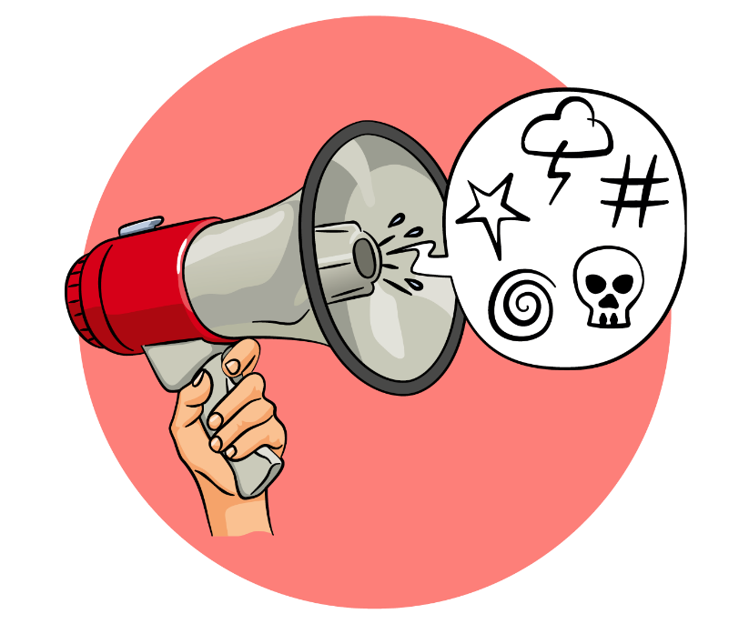
Spielaufbau:
Das Spiel kann mit 5-20 Personen gespielt werden.
Die Spielkarten Betroffene Person, Troll und Einrichtungsleitung müssen immer verteilt werden!
Es besteht die Möglichkeit, eigene Rollenkarten zu gestalten, je nach Situation und wie ihr es für angemessen haltet.
Eine Spielrunde dauert ca. 45 min – diese Zeit ist nicht festgesetzt und kann flexibel behandelt werden.
Die Rollen müssen nicht perfekt gespielt werden. Es geht darum, sich in die Lage der Rollen versetzen zu können, um nach der Spielrunde eine Diskussionsgrundlage zu haben.
Es steht euch frei, eine eigene Situation auszudenken oder neue Rollen hinzuzufügen oder abzuändern.
Folgende Themen können z.B. auch bearbeitet werden (Siehe dazu Beispiele für Fallkarten):
Gender
Schönheitsideale
Migration & Flucht
….
Cool Down
-
Ein Rollenspiel zu Hass im Netz

Slide 3
Die Spielregeln:
Jede Person zieht eine Karte (dies kann zufallsbasiert sein oder von der Gruppenleitung bestimmt werden).
Hinweis an die Gruppenleitung: Verteile die Rollen eher ungewöhnlich!
Nach der Spielrunde soll diskutiert werden:
Was ist euch aufgefallen?
Seid ihr zufrieden mit dem Gespräch?
Folgende Rollen können mehrfach gezogen werden:
Mitschüler*in
Aktive*r User*in
Mitläufer*in
Diese Rollen können einen passiveren Part spielen.
Nachdem alle Personen ihre Karten verdeckt aufgenommen haben, haben alle Zeit, ihre Karte zu lesen.
Danach stellt sich jede Person mit einem Satz der Spielgruppe vor.
Die Einrichtungsleitung startet das Spiel.
Cool Down
-
Ein Rollenspiel zu Hass im Netz

Slide 4
Spielhilfen:
Seid immer respektvoll zueinander. Wenn ihr bei einer Situation nicht weiter kommt, ist das nicht schlimm. Ihr könnt jederzeit das Vorgehen besprechen oder das Spiel unterbrechen oder abbrechen.
Nach Spielende:
Was ist euch aufgefallen?
Wie erging es euch in den Rollen?
Was habt ihr über die anderen Rollen wahrnehmen können?
Wie könnt ihr gegen Hass im Netz vorgehen?
Fallen euch Methoden ein?
Cool Down
-
Ein Rollenspiel zu Hass im Netz

Slide 5
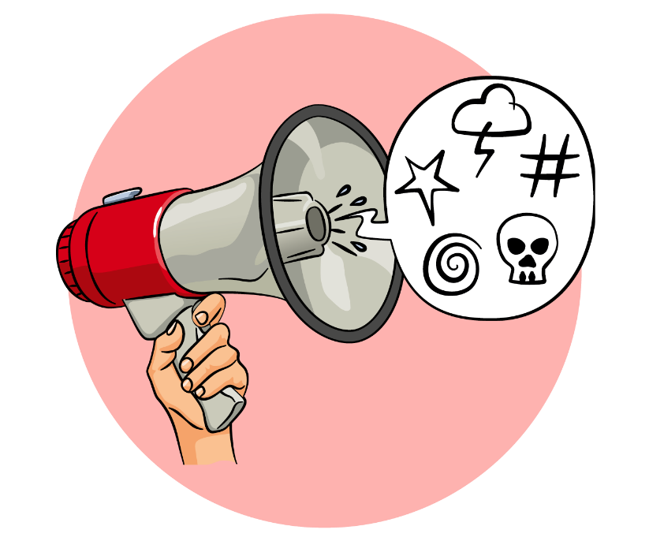
Fallkarte 1:
Auf der sozialen Plattform „SchnickSchnack“ können Bilder und kurze Videos gepostet werden. Dort lädt ein*e Mitschüler*in von euch ein lustiges Selfie hoch. Auf dem Foto trägt die Person Badebekleidung. Zuerst bekommt der Post viele Herzen und nette Kommentare, doch bald tauchen auch viele negative Antworten auf. Einige schreiben gemeine Kommentare, und der Beitrag erhält viele Downvotes.
Außerdem schickt man der Person fiese Nachrichten, in denen sie beleidigt wird, teils mit sexuellen Anspielungen. Die betroffene Person ist sehr schockiert über die heftigen Reaktionen auf den harmlosen Post. Sie sucht sofort Hilfe bei einer Vertrauensperson.
Die Vertrauensperson schaut sich die Nachrichten und Kommentare an und ist entsetzt. Sie findet schnell heraus, dass die bösen Kommentare und Nachrichten von ein paar Mitschüler*innen stammen. Eine Person, der sogenannte Troll, sticht besonders hervor. Der Username des Trolls verrät teilweise den echten Namen oder zeigt, durch Bilder und Selfies, wer dahintersteckt. Die Vertrauensperson macht sich große Sorgen um die betroffene Person und informiert deshalb die Einrichtungsleitung.
Fallkarte

Slide 6
Fallkarte 2:
Eine Drittklässlerin soll in einer Schulpause mit einer Freundin Türkisch gesprochen und dafür eine Strafarbeit bekommen haben – das Thema der Strafarbeit war: „Warum wir in der Schule Deutsch sprechen!“.
Der Vorfall hat im Internet für viel Aufmerksamkeit gesorgt.
Die Nachricht wird in Sozialen Netzwerken geteilt und erhält viele negative und auch beleidigenden Kommentare.
Die betroffene Familie (Rollenkarte: Betroffene Person) ist sehr schockiert über die heftigen Reaktionen auf die Berichterstattung. Die Familie sucht sofort Hilfe bei einem Anwalt (Rollenkarte: Vertrauensperson).
Der Anwalt schaut sich die Nachrichten und Kommentare an und ist entsetzt. Die bösen Kommentare von anderen Menschen aus dem Ort (Rollenkarte: Mitschüler*innen) stammen. Eine Person, der sogenannte Troll, sticht besonders hervor. Der Username des Trolls verrät teilweise den echten Namen oder zeigt, durch Bilder und Selfies, wer dahintersteckt. Die Anwalt macht sich große Sorgen um die betroffene Familie und informiert deshalb die Schulaufsichtsbehörde (Rollenkarte: Einrichtungsleitung).
Fallkarte

Slide 7
Dein eigener Fall:
—————————————————————————————————————————————————————————————————————————————————————————————————————————————————————————————————————————————————————————————————————————————————————————————————————————————————————————————————————————————————————————————————————————————————————————————————————————————————————————————————————————————————————————————————————————————————————————————————————
Fallkarte

Slide 8
Betroffene Person
Dich haben die Kommentare und Reaktionen im Netz hart getroffen. Am Anfang wolltest du es als unwichtige Gemeinheit abtun, aber es wurden immer mehr Kommentare und Reaktionen. Du hast dich erst spät an eine Vertrauensperson gewandt, als du gemerkt hast, dass es dich sehr mitnimmt und du dich immer mehr zurückgezogen hast. Du hast sogar überlegt, dein Profil zu löschen.
Rollenkarte
Reflexionsfragen für deine Rolle:
Wie fühlst du dich jetzt?
Wie stehst du zu diesen Kommentaren?
Was macht es mit dir, dass du die Personen nicht kennst?
Kannst du dich jemandem anvertrauen?
Was wirst du in Zukunft tun,
wenn du überlegst, so etwas zu posten?

Slide 9
Betroffene Person
Dich haben die Kommentare und Reaktionen im Netz hart getroffen. Am Anfang wolltest du es als unwichtige Gemeinheit abtun, aber es wurden immer mehr Kommentare und Reaktionen. Du hast dich erst spät an eine Vertrauensperson gewandt, als du gemerkt hast, dass es dich sehr mitnimmt und du dich immer mehr zurückgezogen hast. Du hast sogar überlegt, dein Profil zu löschen.
Rollenkarte
Reflexionsfragen für deine Rolle:
Wie fühlst du dich jetzt?
Wie stehst du zu diesen Kommentaren?
Was macht es mit dir, dass du die Personen nicht kennst?
Kannst du dich jemandem anvertrauen?
Was wirst du in Zukunft tun,
wenn du überlegst, so etwas zu posten?

Slide 10
Troll
Du schreibst gerne fiese Kommentare unter jegliche Art von Posts. Für dich ist es ein Zeitvertreib; manchmal aus Lange-weile und manchmal um zu provozieren. Eigentlich meinst du es gar nicht so ernst, aber dann irgendwie schon. Du kom-mentierst Bilder mit Beleidigungen, sexuellen Anspielungen oder Emojis. Du agierst selten unter deinem Klarnamen.
Reflexionsfragen für deine Rolle:
Rollenkarte
Wie hast du dich gefühlt, als du den Kommentar verfasst hast?
Was gibt es dir für ein Gefühl, wenn deine Beiträge Likes oder Kommentare erhalten?
Denkst du daran, dass deine Kommentare Konsequenzen haben könnten? Welche?
Kannst du dir vorstellen, wie es der betroffenen Person gerade geht?
Würdest du noch einmal solche Kommentare schreiben?

Slide 11
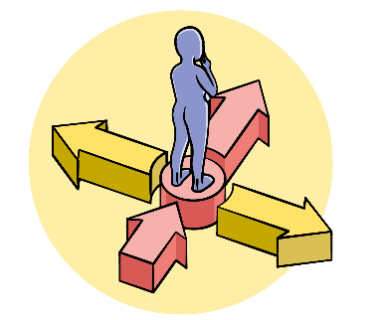
Einrichtungsleitung
Du leitest das Gespräch und sorgst dafür, dass jeder gleich viel sagen kann. Du erinnerst alle daran, dass hinter jedem Profil im Internet echte Menschen stehen. Alle in dieser Runde sind Teil der Gesellschaft und sollten respektvoll mit anderen umgehen, auch im Internet.
Rollenkarte
Reflexionsfragen für deine Rolle:
Wie reagierst du?
Welche Folgen sollte es deiner Meinung nach für Täter*innen und Mitläufer*innen geben?
Welche Folgen hat das für deine Einrichtung?

Slide 12
Admin
Dir wird dieser Kommentar gemeldet.
Erkläre, dass im Internet vieles anonym sein kann, aber echte Menschen dahinterstecken. Mach klar, dass auch anonyme Nutzer erkannt und verfolgt werden können und ihr Verhalten echte Konsequenzen hat.
Reflexionsfragen für deine Rolle:
Rollenkarte
Wie reagierst du?
Was kannst du tun?
Was kannst du tun, damit es nicht noch einmal vorkommt oder sich diese Kommentare häufen?
Nach welchen Regeln / Prämissen handelst du?
Welche Abwehrmechanismen für solche Taten fallen dir ein, denen die betroffene Person nachgehen kann?

Slide 13
Lehrkraft
Du kennst die Schüler*innen gut und willst das Problem unbedingt lösen, damit sich in deiner Klasse wieder alle verstehen und gut miteinander arbeiten können.
Du hilfst der Einrichtungsleitung bei der Gesprächsführung. Mache der Gesprächsführung klar, dass jedes Handeln Konsequenzen hat – online und offline.
Du überlegst gemeinsam mit der Klasse, welche Maßnahmen ergriffen werden können – auch um sich zukünftig vor solchen Kommentaren und Handlungen zu schützen.
Rollenkarte
Reflexionsfragen für deine Rolle:
Was kannst du zukünftig tun, damit dieses Verhalten nicht noch einmal in deiner Klasse auftritt?
Woran kannst du erkennen, dass es gerade zu Hate Speech kommt?
Welche Konsequenzen haben dieser Vorfall in deiner Klasse?

Slide 14
Mitläufer*in
Du hast den Kommentar geliked oder sogar einen fiesen Kommentar hinterlassen. Erst jetzt wird dir der Ernst der Lage bewusst. Du hast dir eigentlich nichts dabei gedacht und bist erschrocken darüber, wie leicht du mitgezogen bist.
Reflexionsfragen für deine Rolle:
Rollenkarte
Wie fühlst du dich, nachdem alles aufgedeckt wurde?
Bereust du es, mitgemacht zu haben?
Warum hast du dich an der Diskussion im Netz beteiligt bzw. einen Kommentar oder Like hinterlassen?
Kannst du dir vorstellen, wie es der betroffenen Person geht?
Würdest du das noch einmal machen?
War dir bewusst, dass dein Handeln Konsequenzen haben könnte? Welche?

Slide 15
Mitläufer*in
Du hast den Kommentar geliked oder sogar einen fiesen Kommentar hinterlassen. Erst jetzt wird dir der Ernst der Lage bewusst. Du hast dir eigentlich nichts dabei gedacht und bist erschrocken darüber, wie leicht du mitgezogen bist.
Reflexionsfragen für deine Rolle:
Rollenkarte
Wie fühlst du dich, nachdem alles aufgedeckt wurde?
Bereust du es, mitgemacht zu haben?
Warum hast du dich an der Diskussion im Netz beteiligt bzw. einen Kommentar oder Like hinterlassen?
Kannst du dir vorstellen, wie es der betroffenen Person geht?
Würdest du das noch einmal machen?
War dir bewusst, dass dein Handeln Konsequenzen haben könnte? Welche?

Slide 16
Stille*r Mitleser*in
Du hast das ganze Spektakel im Netz mitbekommen und mitgelesen, aber nichts weiter getan.
Reflexionsfragen für deine Rolle:
Rollenkarte
Wie geht es dir jetzt, nachdem du gesehen hast, wie es der Person geht?
Warum hast du nicht reagiert?

Slide 17
Stille*r Mitleser*in
Du hast das ganze Spektakel im Netz mitbekommen und mitgelesen, aber nichts weiter getan.
Reflexionsfragen für deine Rolle:
Rollenkarte
Wie geht es dir jetzt, nachdem du gesehen hast, wie es der Person geht?
Warum hast du nicht reagiert?

Slide 18
Aktive*r User*in 1
Du hast ebenfalls gesehen, dass eine Diskussion ausgebrochen ist und hast den Kommentar vom Troll gemeldet. Du findest es ungerecht, was der betroffenen Person passiert ist und dass der Troll einfach die Anonymität im Netz ausgenutzt hat. Dir geht es schon lange auf die Nerven, dass viele Personen nicht begreifen, dass ihr Handeln im Netz genauso Konsequenzen haben kann wie im realen Offline Leben.
Rollenkarte
Reflexionsfragen für deine Rolle:
Wie geht es dir damit?

Slide 19
Aktive*r User*in 2
Du hast den Kommentar gemeldet und dem Troll online deine Meinung gegeigt. Dir ist es egal, ob du Gegenwind bekommst und diskutierst so lange mit der Community, bis es zu einem Ergebnis kommt. Im Zweifel fasst du selbst das schlechte Verhalten zusammen und adressierst die Trolle und Mitläufer direkt.
Rollenkarte
Reflexionsfragen für deine Rolle:
Was hast du geschrieben?
Hat der Troll gemerkt, dass ihr euch kennt?

Slide 20
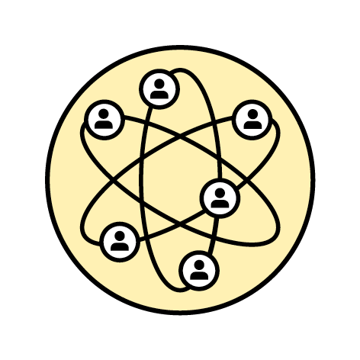
Mitschüler*in
Du hast ebenfalls die Diskussion im Netz mitbekommen und findest die Reaktion von der Schulleitung und von der betroffenen Person übertrieben.
Rollenkarte
Reflexionsfragen für deine Rolle:
Warum denkst du so?

Slide 21
Elternteil 1
der betroffenen Person
Dein Kind hat sich an dich gewandt. Es war ihm sehr peinlich, aber du bist froh, dass es auf dich zugekommen ist. Dir ist bereits aufgefallen, dass irgendetwas passiert sein muss, da es sich zurückgezogen hat. Als du es mehrfach angesprochen hast, was los sei, hat es sich abweisend verhalten.
Rollenkarte
Reflexionsfragen für deine Rolle:
Wie fühlst du dich jetzt?
Wie stehst du zu der Person, die den Kommentar verfasst hat?
Welche Erwartungen hast du an die Schule und ggf. an das Netzwerk?
Wirst du zukünftig etwas an deiner Erziehung ändern?

Slide 22
Elternteil 2
der betroffenen Person
Euer Kind hat sich an euch gewandt. Du bist schockiert darüber, was passiert ist und wie die Personen im Netz miteinander reden. Du wunderst dich darüber, dass es keine stärkeren Kontrollmechanismen gibt und das einfach jede*r alles ins Netz schreiben kann.
Rollenkarte
Reflexionsfragen für deine Rolle:
Wie fühlst du dich jetzt?
Wie stehst du zu der Person, die den Kommentar verfasst hat?
Welche Erwartungen hast du an die Schule und ggf. an das Netzwerk?
Wirst du zukünftig etwas an deiner Erziehung ändern?

Slide 23
Elternteil 1
des Trolls
Die Einrichtungsleitung hat dich über das Verhalten von deinem Kind informiert. Du bist schockiert über das Verhalten, da du dein Kind so nicht kennst. Du nimmst die Sache ernst und hast aktiv das Gespräch mit deinem Kind gesucht, bevor ihr zu der Sitzung gekommen seid.
Rollenkarte
Reflexionsfragen für deine Rolle:
Wie fühlst du dich jetzt?
Wie stehst du zu deinem Kind?
Sollte es Konsequenzen geben?
Wie sollten diese Konsequenzen aussehen?
Wirst du zukünftig etwas in der Erziehung ändern?

Slide 24
Elternteil 2
des Trolls
Du findest die Kommentare von deinem Kind gar nicht so schlimm, weil du es ähnlich siehst. Du nimmst die Sache trotzdem ernst, denkst jedoch, dass es sich hier nur um einen aus dem Ruder gelaufenen Scherz handelt. Du nimmst dein Kind in Schutz und versuchst die Situation herunter zu spielen.
Rollenkarte
Reflexionsfragen für deine Rolle:
Wie fühlst du dich jetzt?
Wie stehst du zu deinem Kind?
Sollte es Konsequenzen geben?
Wie sollten diese Konsequenzen aussehen?
Wirst du zukünftig etwas in der Erziehung ändern?

Slide 25
Deine eigene Rolle:
————————————————
Gedanken deiner Rolle:
——————————————————————————————————————————————————————————————————————————————————————————————————————————————————————————————————————————————————————————————————————————————————————————————————————
Rollenkarte
Reflexionsfragen für deine Rolle:
——————————————————————————————————————————————————————————————————————————————————————————————————————————————————————————————————————————————————————————————————

Slide 26
Deine eigene Rolle:
————————————————
Gedanken deiner Rolle:
——————————————————————————————————————————————————————————————————————————————————————————————————————————————————————————————————————————————————————————————————————————————————————————————————————
Rollenkarte
Reflexionsfragen für deine Rolle:
——————————————————————————————————————————————————————————————————————————————————————————————————————————————————————————————————————————————————————————————————

Slide 27
Deine eigene Rolle:
————————————————
Gedanken deiner Rolle:
——————————————————————————————————————————————————————————————————————————————————————————————————————————————————————————————————————————————————————————————————————————————————————————————————————
Rollenkarte
Reflexionsfragen für deine Rolle:
——————————————————————————————————————————————————————————————————————————————————————————————————————————————————————————————————————————————————————————————————

